Slide 1









Trường Tiểu học Nguyễn Bỉnh Khiêm
BÀI GIẢNG ĐIỆN TỬ TUẦN 2 THÁNG 9
KHỐI 1
Môn:Tiếng Việt
Bài 1: A a
Năm học 2025 - 2026
Notes:
Đây là bìa của từng tiết

Slide 2

Chào mừng thầy cô và các em
đến với môn Tiếng Việt

Slide 3
Khởi động

Slide 4
AI NHANH?
AI ĐÚNG?

Slide 5


a
ă
â
b
c
d
đ
e
ê
g
h
i
k
l
m
n
o
ô
ơ
p
q
r
s
t
u
ư
v
x
y

Slide 6

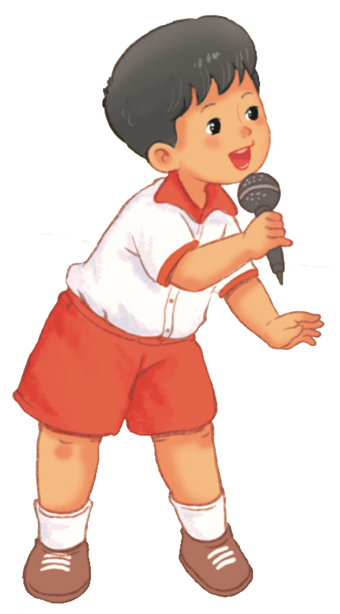

1
Nhận biết
a a a a a
Nam và Hà ca hát

Slide 7



2
Đọc
a
Notes:
Bài giảng thiết kế bởi: Nguyễn Thị Tuyết Nga – TH Mai Động – Hoàng Mai – HN.

Slide 8

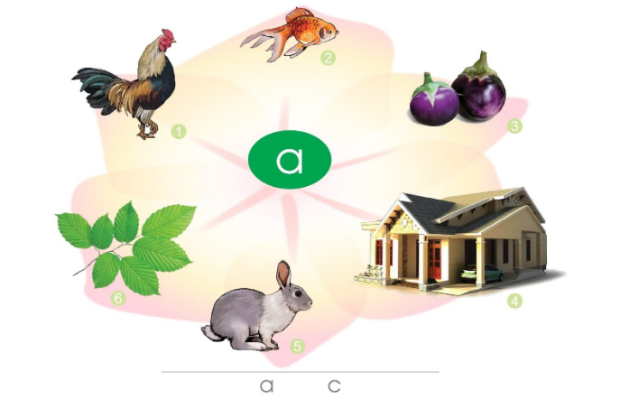
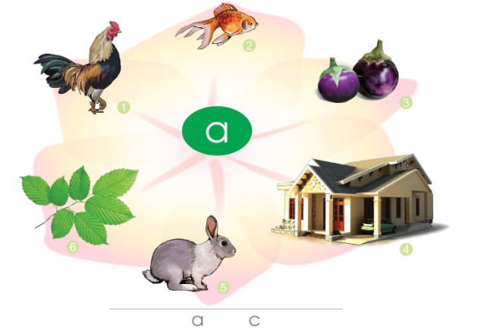
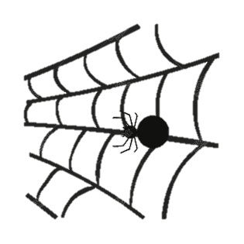

Tìm những tiếng có chứa chữ a
cá
gà
cà
nhà
lá
thỏ

Slide 9


Đọc to chữ a
a

Slide 10


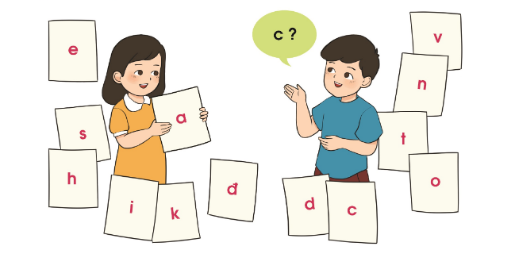

Tìm chữ a

Slide 11



Tiết 2

Slide 12





Slide 13

3
Tập viết
a
a

Slide 14







“A, diều của Nam bay lên rồi kìa!”

Slide 15

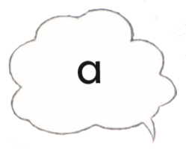

“A, thích quá!”

Slide 16

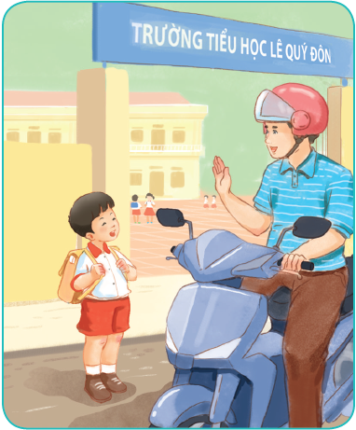
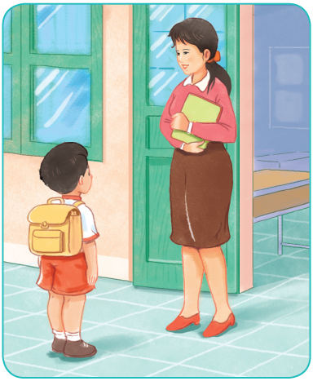
Con chào bố ạ!
Em chào cô ạ!

Slide 17
NHANH TAY
NHANH MẮT

Slide 18
Có tất cả bao nhiêu âm a?
a
ê
g
e
a
g
m
a
o
m
n
a

Slide 19



















Hẹn gặp lại các bạn ở bài sau nhé

